Slide 1
地震予知研究： 明確な科学的手がかり（現状）から 公的実用（目標）へ 中川徹 （大阪学院大学） TRIZシンポジウム 2026. 9. 3-4
実現するべき目標：科学的実証に基づいた地震予知の注意報・警報 と 全社会の対応
 | A. 地震予知 注意報 | B. 地震予知 警報 | C, 地震予知 緊急警報
発出の時期 | 予知地震の1年～1月前 | 10日～半日前 | 2時間～10分前
前兆現象 | p1 が観測され | p2 が観測され | p3 が観測され
地域、規模、 時期 | x1 地域 規模 y1 程度 今後 t1 頃 | x2 地域 規模 y2 程度 今後 t2 頃 | x3 地域 規模 y3 程度 今後t3 頃
判断 | 可能性が高い | 可能性が非常に高い | 危険性が非常に高い
関係諸機関に | 事前注意の態勢を整え | 速やかに防災態勢を整え | 緊急に防災態勢に移行
国民に | 落ち着いて | 身の周りの防災／避難を準備し | 速やかに防災／避難し、身の安全を図る
今後の注意 | 地震予知警報に注意 (10日～半日前に出す） | 緊急警報（2時間～10分前）に注意。夜中のことも | 地震発生時には緊急地震速報が出される。
地震予知情報の発出に対して求められる要件：
必要性・有効性： （社会と国民が）防災・減災の対処をするための情報内容と時間的余裕
情報内容の基本要件： 予知地震の震源地域（所）、規模、発震時期（時）、（想定被害）
適切性・具体性： （現有情報に応じて）適切にかつ具体的、明確に記載
情報の確実性、信頼性：科学的実証性、実証の実績
⬅= これら全体を保証するのが、科学的実証と国の機関による公的な発表

Slide 2
種々の「地震前兆現象」とその観測法: 選択のための観点・考察
地震 ＝ プレート間／断層間の
移動圧力による破壊現象
エネルギー蓄積は 数千年～数十年
破壊は 数分～数秒
基本は
力学的現象
二次的効果
磁気的、
電磁気的現象
電気的現象
その他
種々の現象
効果は小、
震源が大規模
（圧電効果）
力学的現象
の観測
電磁気学的現象
の観測
現象の多様性と広域伝搬。
多様で高感度の測定法
水平/上
下移動
圧力/
歪
前震
地中の
(垂直)電場
地上の
(水平)電場
地上の
電磁波
電離層の
電気的性質
測地
衛星
圧力計
/歪計
地震計
垂直電極
連続観測
地上の東西/南北アンテナ
連続観測、多様な周波数
電磁波の
反射の測定
人工衛星に
よる全球観測
破壊のタイミングを
予知することが課題
信号は直接的
S/N比が大
ノイズからの区別が課題
大規模地震に
対して有望
FM放送波の強度異常
＊
＊
＊
神山らの
方法
長尾の
方法
筒井の方法
國廣・横井
の方法
日置の方法

Slide 3
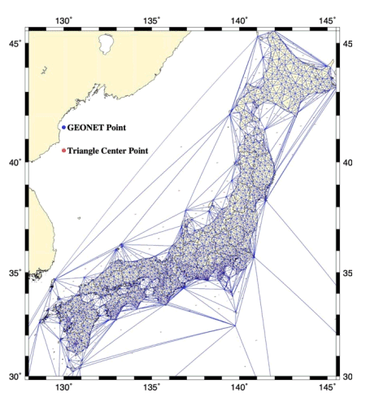
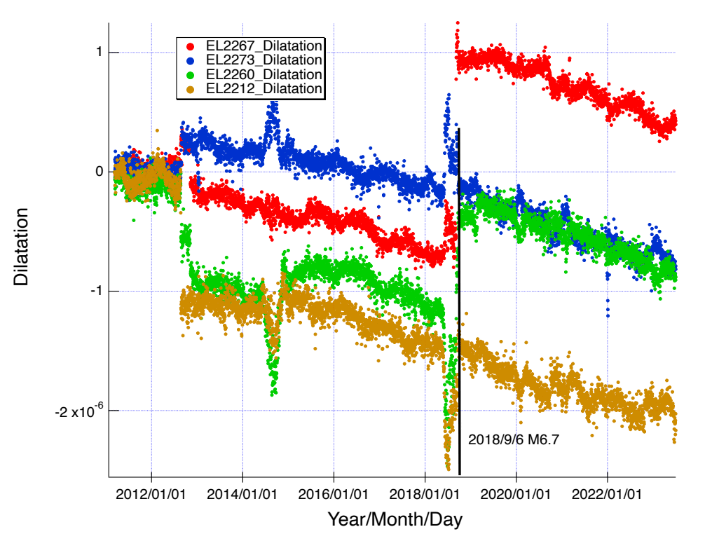
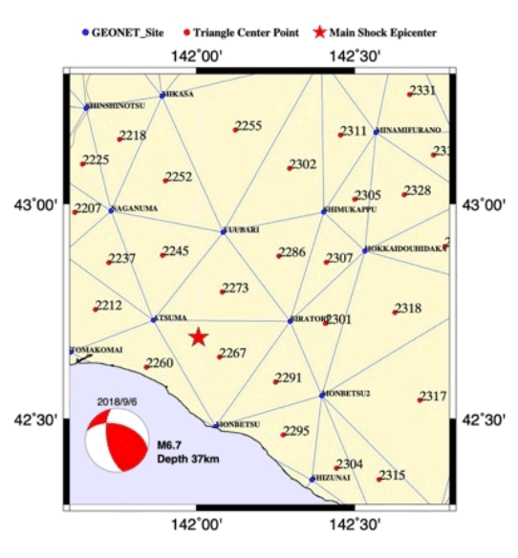
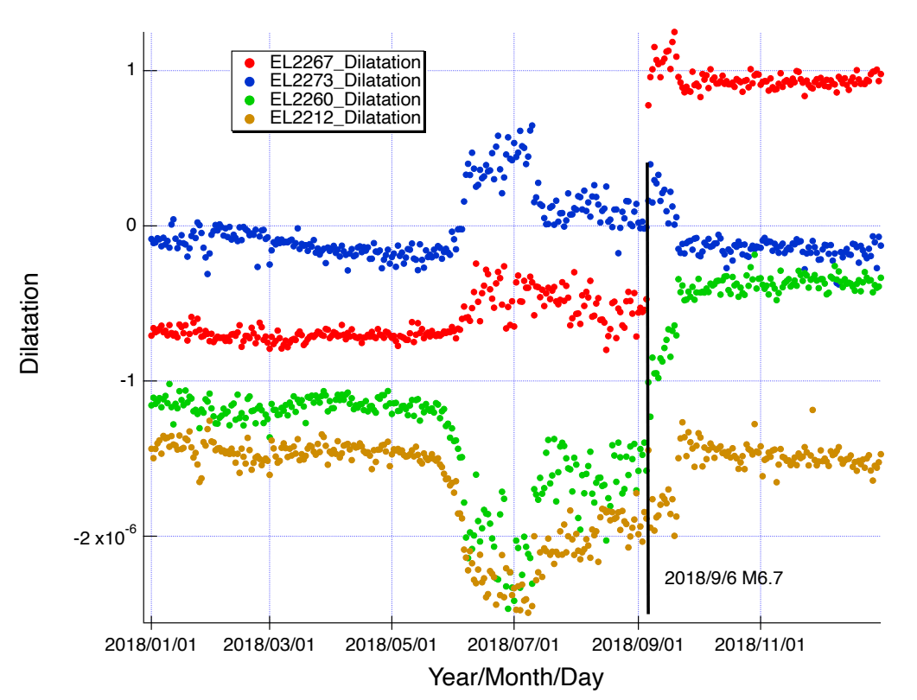
A. 地震予知注意報（１年～１月前）のために有効な方法
A2. 神山らの方法： GNSS衛星による測位データを用いた地殻の歪みの観測
(a)
(c)
A
0
面積歪み
B
C
D
2013/1
2023/1
(d)
(b)
A
0
B
★ 震源
Dilatation
C
B
面積歪み
D
C
A
D
2018/1
EQ
2018/12
解析例： 2018年北海道胆振東部地震 (2018/9/6 M_{J} 6.5)。
主知見： ゆっくり減少していた周辺地域の三角形の面積が、地震の３ヶ月前から異常な変動を示した。
今後の課題： ▶ 過去の全国の被害地震を同様に解析し、異常変動の開始時期とパターンを調べる。
▶ その結果を用いて、予知地震の地域、規模、時期を予め推定する方法を創る。
▶ 地震の短期予知（数年～数ヶ月前）の方法として、創り上げる。

Slide 4
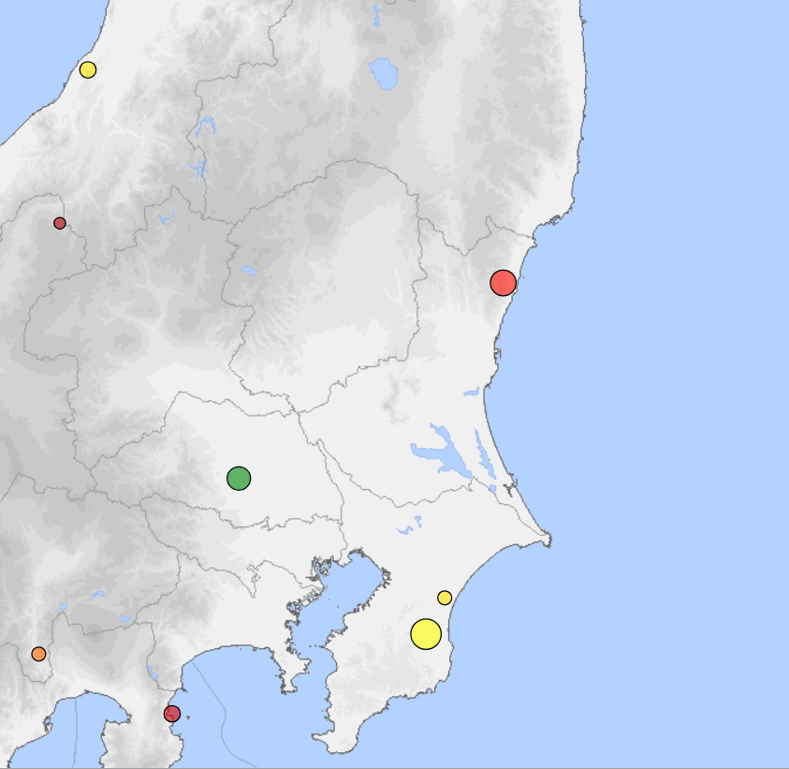
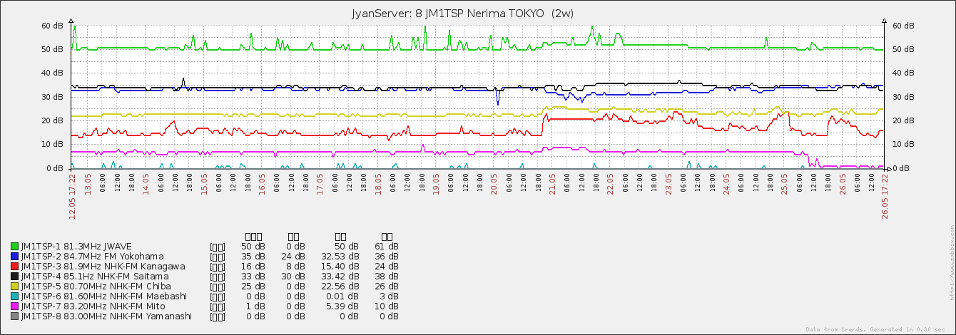
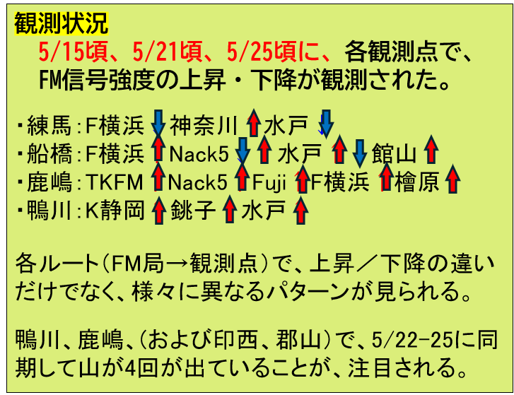
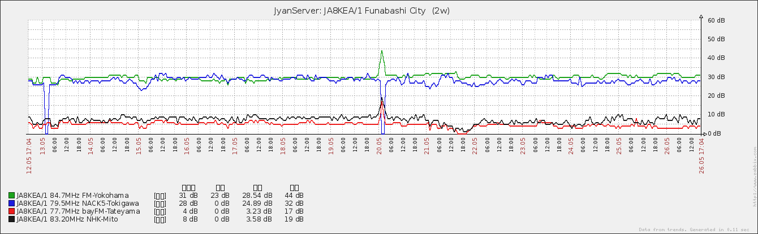
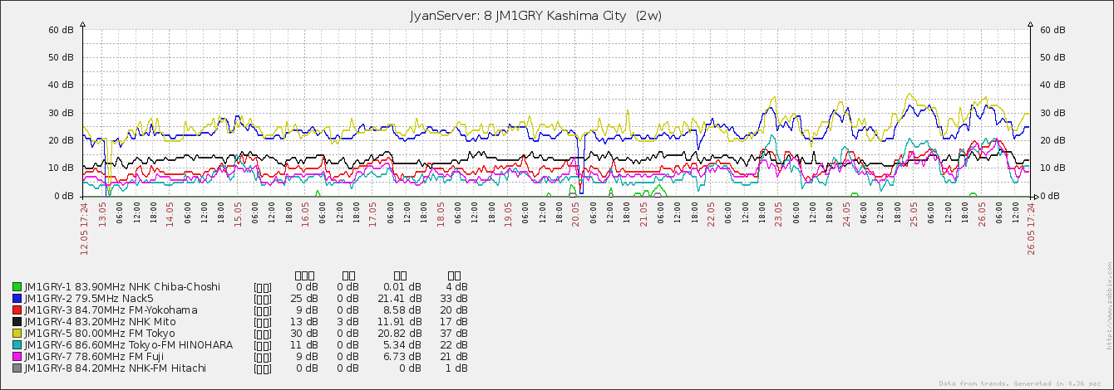

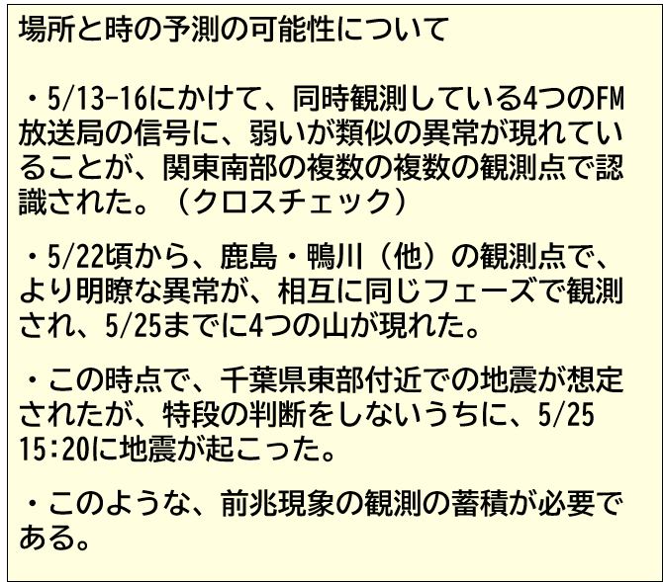
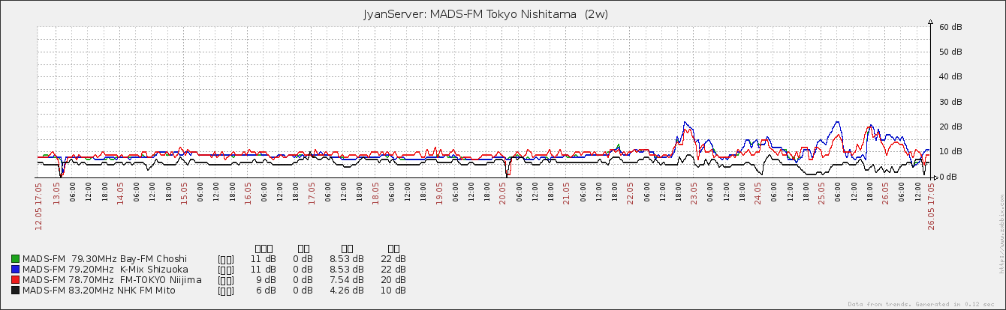
B． 地震予知警報（10日～半日前）のために有効な方法
B１．國廣・横井らの方法： 見通し内FM放送波の電界強度の変化（多観測点でクロスチェック）
國廣秀光： JYAN研究会を主宰（2009～）
観測システムを開発・運営
ボランテイアで全国約40の観測点（者）。
今後の課題：
観測装置を標準化し、より高いS/N 比
のデータを得る。
観測チームと観測システムを再構築し、
国内のより広い範囲をカバーする。
前兆現象の記録と地震予知試行を多数
の地震の事例について蓄積する。
横井孝佳： 関東地区での観測・分析を主導（2013～）
2019-20年のM 5-6 の全地震で
10日～半日前に異常を検出。
FM仙台
FM福島
FM会津
2019/5/25/の15:20千葉県南部地震
震源：N35°E140°深さ 38km M 5.1 震度 5弱
走向
発震
練馬局
郡山局
Jwave
送信所
FM横浜
FM栃木
10日前
５日前
FM神奈川
観測局
1日前〜当日
NHK水戸
反射帯域端
仮定領域
放送局の停波時間
船橋局
NHK水戸
FM横浜
Nack5
Nack5
10日前
４〜６日前
NHK水戸
鹿嶋局
1日前
BayFM館山
鹿嶋局
NHK銚子
TokyoFM
TFM檜原
印西局
Nack5
船橋局
Bay FM銚子
10〜1２日前
FMFuji
FM富士
小平局
３日前〜翌日
FM横浜
NHK長生
TFM檜原
練馬局
FM横浜
TkFM
鴨川局
FM神奈川
震源
Kmix静岡
FM熱海
横浜局
１1日前
Bay FM銚子
Kmix静岡
走向
３日前〜翌日
NHK水戸
反射帯域
仮定領域
鴨川局
図は気象庁震度データベースより

Slide 5
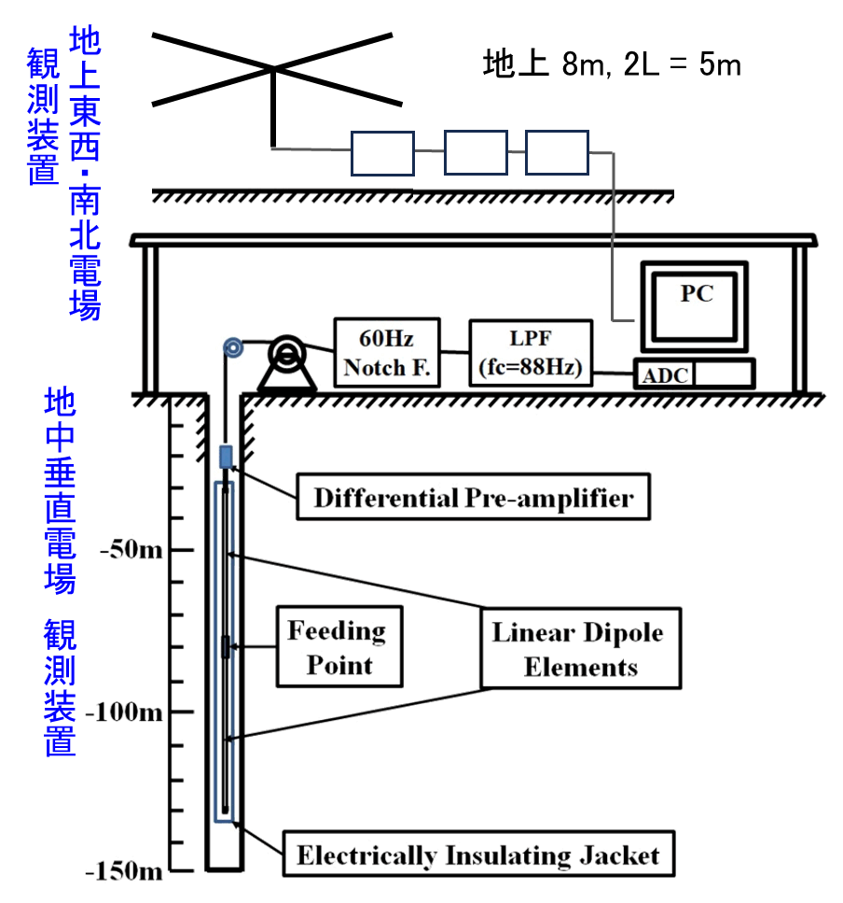
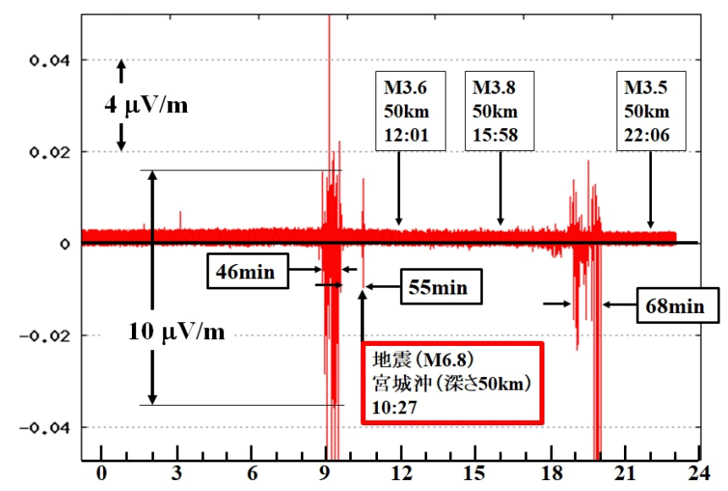
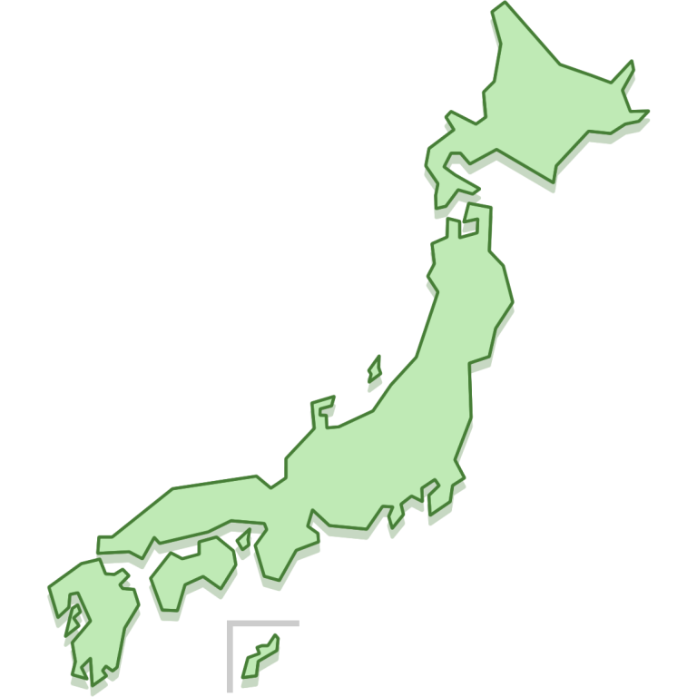
C. 地震予知緊急警報（2時間～10分前）のために有効な方法
C1. 筒井の方法：地下での直流電場の連続測定
紀伊半島の南端の島のサイトで、深さ 150m の竪穴に長さ 100m のダイポール型直流電場センサ ーを設置し、信号を毎秒連続測定し、PC に記憶させた。
(a)
(b)
(c)
震源
●
750km
サイト
実測例： 2021 年 5 月 1 日の実測データ。宮城沖地震 (2021/5/1 10:27 M 6.8) と判明。
主知見： 地中の電場の観測で、低いノイズと高い感度（＝高S/N比）を得、毎秒の連続測定をし、遠隔（ほぼ全国レベル）の地震を明瞭に観測した。信号は地震の数時間前～数時間後の微細構造を示す。
今後の課題： ▶ 筒井の技術とノウハウを早急に継承し、第2,第3…の研究グループ／観測サイトを作る。 ▶ 今後、多数の実測例を作り、信号のパターン（特に前兆の発生時期）を蓄積することが有用。
▶ 予知地震の地域／規模／時期を（予め）推定する方法を創ることが大事。特に、通常の震源推定法
（複数サイトでの P 波の到達時間差を利用）が使えないので、何らかの追加の観測データ／装置が必要。
▶ 地震の直前予知（数時間～数十分前）の方法として、創り上げる。

Slide 6
地震予知方法の開発・実用化のための5段階：現在:第２段階入り口
[1]方法の開発・実現： 一研究グループ による
一方法を一観測サイトで開発/実現し、複数の地震に対し、地震の前に特徴ある現象が
実測された（されていた）ことを示す。
[2]方法の検証： 複数研究グループのプロジェクト
同一（同様）の方法を、複数の観測サイトで並行実施し、一つの地震に対して同様の
信号を得て、ノイズでないことを示す。 多数の地震について検証し、（ある種の）地震の
前兆現象を捉えていることを確認する。
（A2) 神山の方法： 地殻歪みの異常変化 （3年～3月前）。 ➔ 注意報
(B1) 國廣・横井の方法： FM放送波の強度異常 （10日～1日前） ➔ 警報
(C1) 筒井の方法： 地中深くでの直流電場を直接観測 （数時間～数分前） ➔ 緊急警報
地震予知学会が推進する。複数研究室の協力、新規グループと多様な専門家の加入、
諸方法の長所の統合、財団法人の設立と運営、など多くの組織活性化が必要。
[3] 方法の大規模展開： 科研費プロジェクトによる 地震予知学会が推奨
方法を全国規模に展開し、観測する。予知した地震が起こる地域／規模／時を事前に推
定する方法を創り、地震予知情報の発出内容と時期を検証する。方法の特長と限界を確認
[4] 予知の技術システムの確立： 国家プロジェクトによる 複数方法を統合したシステム
[5] 地震予知注意報/警報の公的運用：公的機関による 頭書目標の実現と社会貢献
[2]～[5] の各段階に5年を要すると、目標実現まで（順調に行っても）20年掛かる
TRIZ関連の皆様、国民の皆様の、ご理解とご支援を、ぜひお願いいたします。

Slide 7
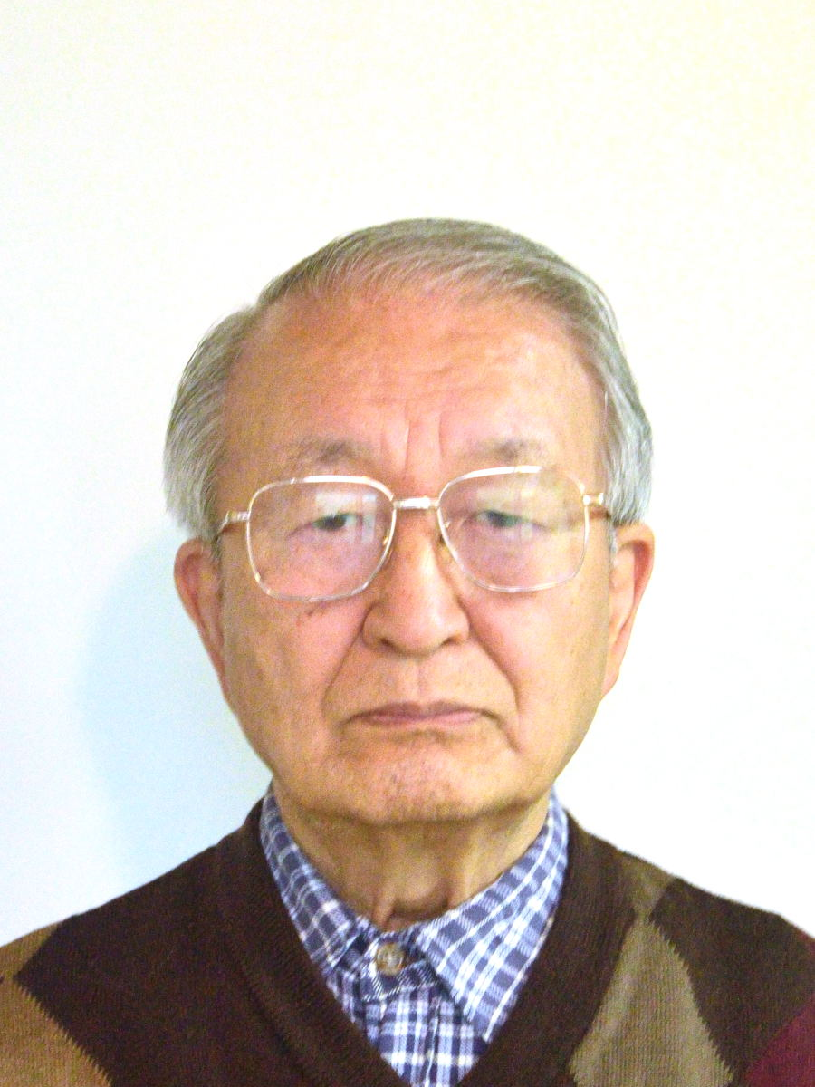
参照文献 （日本地震予知学会学術講演会アブストラクト集 より）
中川 徹：地震予知研究の進め方の考察(3) 明確になりつつある諸方法の概観 （2025年12月）
神山眞ら：GNSS地殻ひずみの時空間変動にみられる被害地震発生前の予兆特性 （2023年12月）
横井孝佳：FM放送直接波による地震前兆観測システムと関東圏内陸地震の観測結果 （2025年12月）
筒井稔：地中における電場観測による地震予知の可能性 （2022年12月）
中川 徹 （Toru Nakagawa)
大阪学院大学 名誉教授
Email: Nakagawa@ogu.ac.jp
HP: 『TRIZホームページ』
https://www.osaka-gu.ac.jp/php/nakagawa/TRIZ/

